Slide 1
Российская экономическая система: будущее высокотехнологичного материального производства
Институт нового
индустриального развития
(ИНИР)
C.Д. Бодрунов, д.э.н., профессор
Директор Института нового индустриального развития (ИНИР), СПб
5 июня 2014 г.

Slide 2
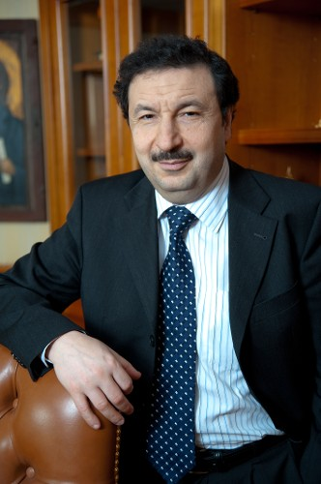
Институт нового
индустриального развития
(ИНИР)
Слайд 2
«… Пока нет оснований говорить о формировании доминирующей экономической доктрины…»
В.Мау, 03.02.2014г., «Ведомости»

Slide 3
Институт нового
индустриального развития
(ИНИР)
Слайд 3
Деиндустриализация – «Эффект 4Д»
дезОрганизация процесса производства (снижение уровня организации производства и управления производством);
деГрадация применяемых технологий (падение технологического уровня производства);
деКвалификация труда в производстве;
деКомплицирование (упрощение) продукта производства.
Следствия:
деСтабилизация финансово-экономического состояния производственных компаний;
дезИнтеграция промышленных структур и связей;
де..
де..
де..
…
Экономический результат – общий упадок и утрата базовых направлений производственной деятельности, секторов производства и индустрии. Социально-политические последствия – негативные.

Slide 4
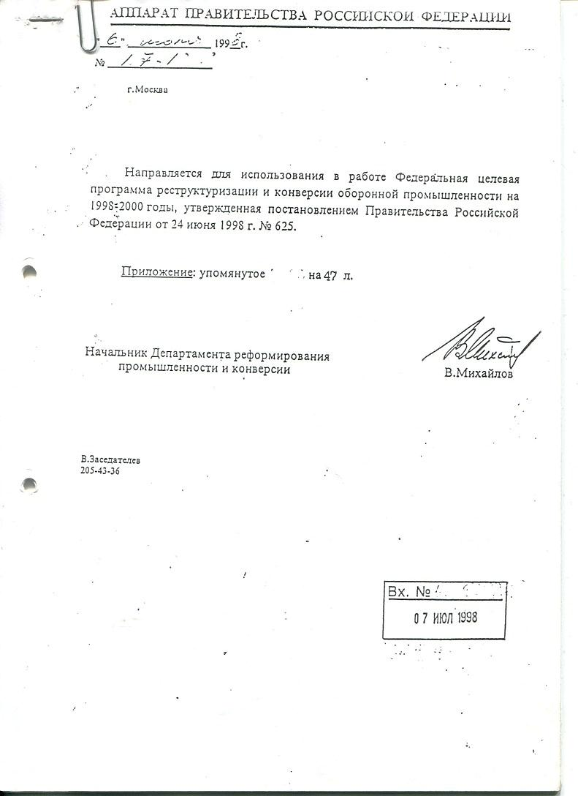
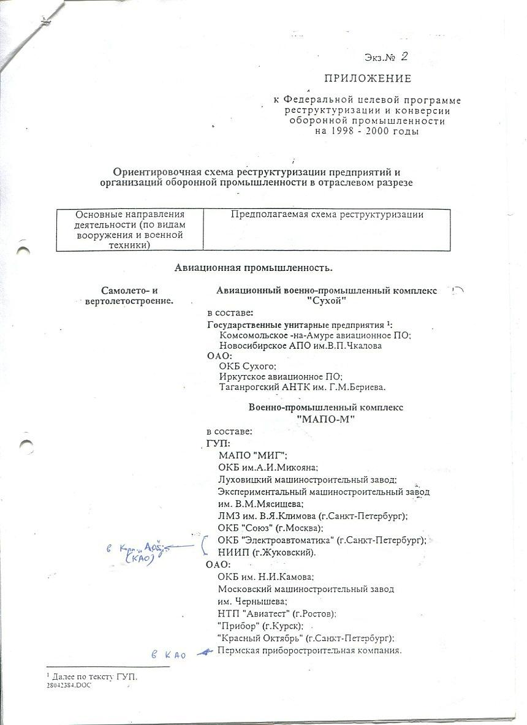
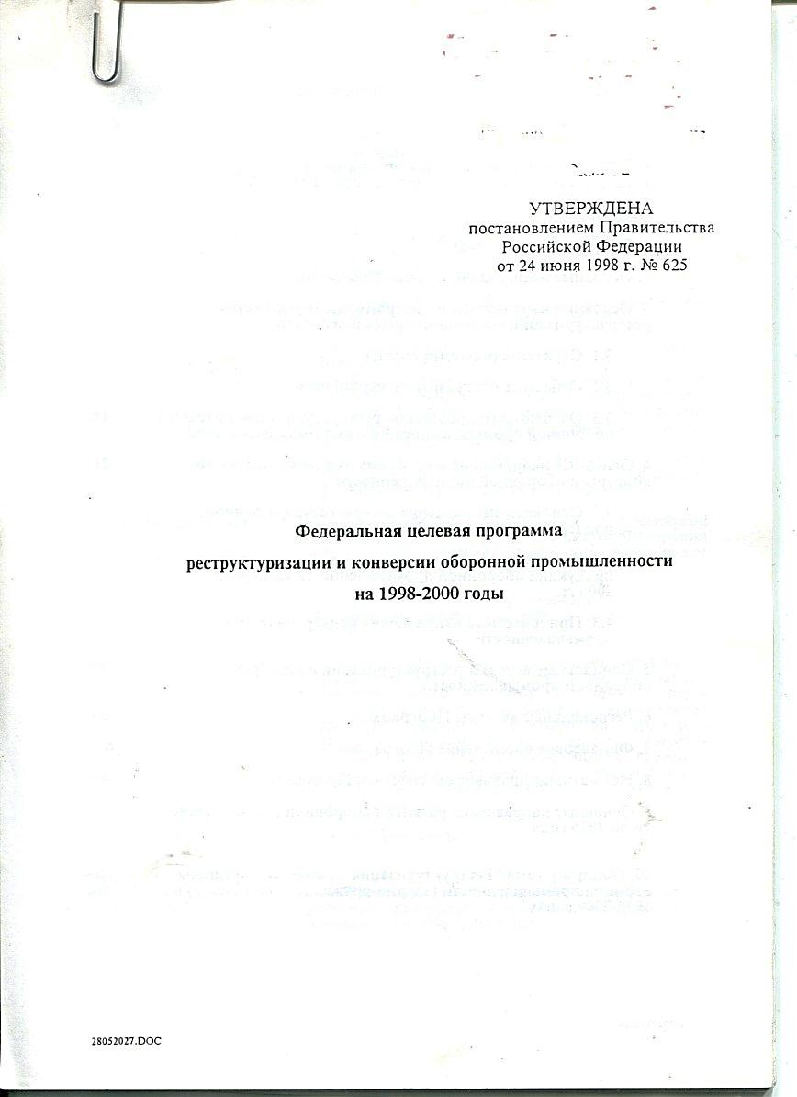
Институт нового
индустриального развития
(ИНИР)
Слайд 4

Slide 5
Институт нового
индустриального развития
(ИНИР)
Слайд 5
Рост стоимости нефтепродуктов и природного газа
- нефтепродукты (долл./тонна)
- природный газ (долл./тыс.куб.м.)
1998г.
1999г.
2000г.
2001г.
2002г.
2003г.
2004г.
2005г.
2006г.
2007г.
2008г.
2009г.
2010г.
2011г.
2012г.
Источник: ФТС России,
Росстат.

Slide 6
Институт нового
индустриального развития
(ИНИР)
Слайд 6
Средняя заработная плата госслужащих в России (тыс.руб.)
2000 год |  | 2010 год | 2011 год | 2012 год | 2013 год
2,52 |  | 60,0 в 23,8 раза | 62,6 4,3% | 72,1 15,3% | 98,4 36,5%
Средняя заработная плата в целом по экономике в России (тыс.руб. )
2,37 |  | 20,7 в 8,73 раза | 23,0 14,5% | 26,4 14,8% | 30,0 13,6%
(к предыдущему году)
(к предыдущему году)
Источник: Росстат, ИНИР.

Slide 7
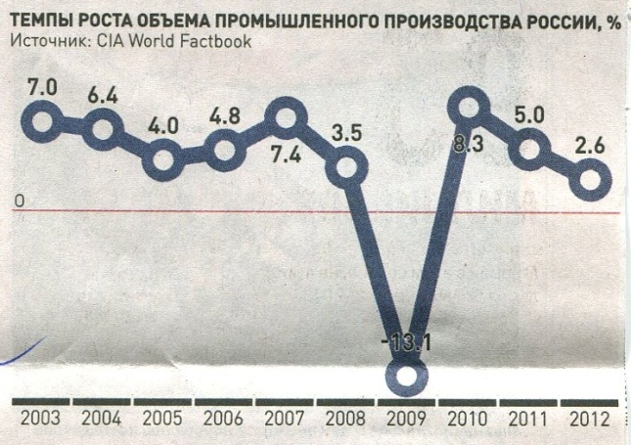
Институт нового
индустриального развития
(ИНИР)
Слайд 7
Динамика ВВП, объемов промышленного производства
и средней з/пл
4000%
...
3500%
…
3000%
…
2500%
…
…
…
1500%
1400%
1300%
1200%
1100%
1000%
900%
800%
700%
600%
500%
400%
300%
200%
100%
средняя з/пл госслужащих
средняя з/пл
по экономике РФ
ВВП РФ
объемы промышленного производства
(в % к 2002г.)
2000г.
2001г.
2002г.
2003г.
2004г.
2005г.
2006г.
2007г.
2008г.
2009г.
2010г.
2011г.
2012г.
2013г.
Источник: Росстат, МЭР РФ, ИНИР.

Slide 8
Сравнение доходов сотрудников финансового и промышленного секторов
Институт нового
индустриального развития
(ИНИР)
Слайд 8
2011 год
Средняя заработная плата, РФ – 23.0 тыс.руб.
Средняя з/пл в промышленности, РФ – 28,4 тыс.руб.
Средний доход в банковском секторе РФ – 57.0 тыс.руб.
В т.ч. –
средний доход сотрудников: «Газпромбанка» - 156,4 тыс.руб.
«ВТБ» – 102,2 тыс.руб.
Справочно – доходы топ-менеджмента:
= член правления
Газпромбанк – 137,67 млн.руб. (в год).
ВТБ – 97,12 млн.руб. (в год).
Альфа-банк – 12-14 млн.руб. (в год).
2013 год
Средняя заработная плата, РФ – 30.0 тыс.руб. (в т.ч. Декабрь 2013г. – 39,4 тыс.руб.)
Средняя з/пл в промышленности, РФ – 27,4 тыс.руб.
Средний доход в банковском секторе: «Газпромбанк» – 375,4 тыс.руб.
Источник: ЦБ РФ, отчетность банков, Росстат.

Slide 9
Сокращение промышленно-производственного персонала (ППП) в промышленности и машиностроении
Институт нового
индустриального развития
(ИНИР)
Слайд 9
Вид деятельности | 1990 | 1995 | 2004 | Снижение числен-ности ППП, раз
Вся промышленность, млн чел. | 21,0 | 16,0 | 11,9 | 1,8
Машиностроение, млн чел. | 8,0 | 4,9 | 3,2 | 2,5
В том числе по видам машиностроения, тыс. чел.:
дизелестроение | 68 | 40 | 21 | 3,2
горношахтное и горнорудное машиностроение | 75 | 49 | 31 | 2,4
подъемно-транспортное » | 86 | 70 | 40 | 2,2
железнодорожное » | 153 | 114 | 85 | 1,8
электротехническая промышленность | 545 | 346 | 252 | 2,2
химическое и нефтяное машиностроение | 280 | 191 | 241 | 1,2
станкостроительная и инструментальная промышленность | 279 | 169 | 88 | 3,2
приборостроение | 748 | 388 | 170 | 4,4
автомобильная промышленность | 814 | 706 | 566 | 1,4
подшипниковая » | 113 | 75 | 47 | 2,4
тракторное и сельскохозяйственное машиностроение | 512 | 280 | 86 | 6,0
строительно-дорожное и коммунальное » | 163 | 105 | 87 | 1,9
машиностроение для легкой и пищевой промышленности и бытовых приборов | 198 | 139 | 73 | 2,7
Источник: ИЭ РАН, Росстат.

Slide 10
Институт нового
индустриального развития
(ИНИР)
Слайд 10
Не Россия
Россия
Доходы от экспорта углеводородов
БЮДЖЕТ
Резервные фонды
Зарплата
«бюджет-
ников»
Вывод средств
Корпорации
Зарплата персонала
Оплата импорта товаров
Население

Slide 11
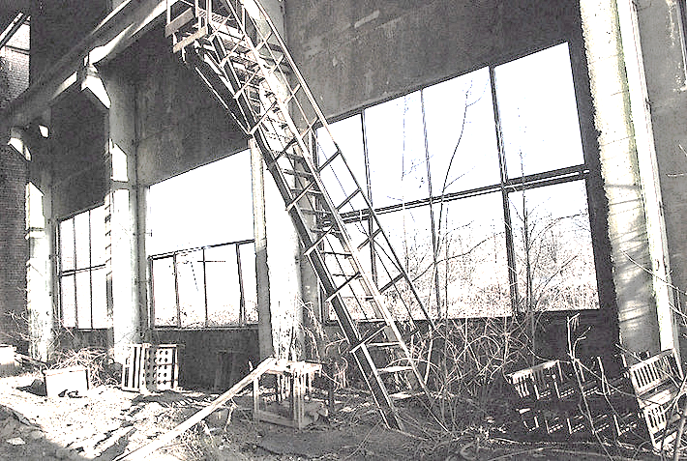
Институт нового
индустриального развития
(ИНИР)
Слайд 11
Текущее состояние российской экономики – следствие ее деиндустриализации, состоявшейся в 90-х-2000-х годах.

Slide 12
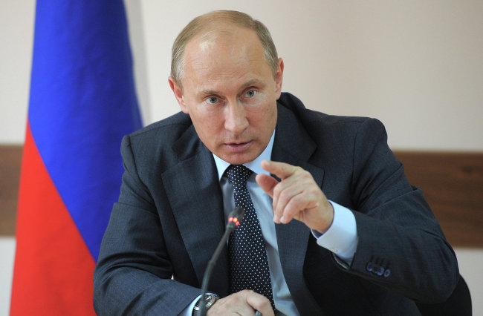
Институт нового
индустриального развития
(ИНИР)
Слайд 12
«… Ныне действующая экономическая модель… себя исчерпала…»
В.В.Путин:
«… Сохранение подобной ситуации –
это угроза нашей национальной безопасности…»

Slide 13
Институт нового
индустриального развития
(ИНИР)
Слайд 13
Постановка проблем
Необходим поиск новой экономической доктрины России
Современная рецессия – следствие глубокой деиндустриализации экономики
Необходим переход к новой модели экономического роста и развития общества
Этот переход должен основываться на реиндустриализации

Slide 14
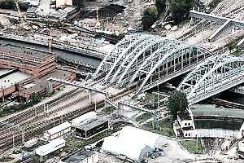
Институт нового
индустриального развития
(ИНИР)
Слайд 14
Главной целью реиндустриализации,
или «новой индустриализации»
как экономической политики, представляющей собой набор конкретных мероприятий,
должно стать восстановление роли и места промышленности в экономике страны в качестве ее базовой компоненты,
и приоритетное развитие материального производства и реального сектора экономики на основе нового, передового технологического уклада.

Slide 15
Исследование российской экономической системы предполагает:
Институт нового
индустриального развития
(ИНИР)
Слайд 15
системный подход, необходимость поиска новой модели (А.А.Пороховский, Д.Е.Сорокин);
учет цивилизационной специфики России (В.М.Кульков, Ю.М.Осипов);
понимание трансформационного характера российской экономики (Р.С.Гринберг, А.В.Бузгалин)

Slide 16
Будущее российской экономики требует:
Институт нового
индустриального развития
(ИНИР)
Слайд 16
проведения реиндустриализации и приоритетного развития материального производства (С.Ю.Глазьев, С.Д.Бодрунов);
ускоренного развития науки и потенциала человека (Б.С.Кашин, О.Н.Смолин);
преодоления неэффективности институтов (А.А.Аузан)

Slide 17
Институт нового
индустриального развития
(ИНИР)
Слайд 17
Задачи стратегии развития российской экономики
Опережающее развитие современного материального производства на базе высоких технологий, присущих 4 и 5 технологическим укладам
Обеспеченность производства научно-исследовательскими и опытно-конструкторскими разработками и высококвалифицированными кадрами

Slide 18
Институт нового
индустриального развития
(ИНИР)
Слайд 18
Задачи стратегии развития российской экономики
Проведение новой индустриализации российской экономической системы с учетом цивилизационных особенностей России (этнокультурных, социальных, идеологических и др.)

Slide 19
Институт нового
индустриального развития
(ИНИР)
Слайд 19
Задачи стратегии развития российской экономики
Выстраивание социально-экономической политики и научно-технологических преобразований российского общества на основе анализа существующих структуры и противоречий

Slide 20
Институт нового
индустриального развития
(ИНИР)
Слайд 20
Задачи стратегии развития российской экономики
Формулирование рекомендаций по проведению новой индустриализации с учетом роли политики и идеологии в трансформационной экономике России

Slide 21
Институт нового
индустриального развития
(ИНИР)
Слайд 21
Исследование специфики российской экономики
Уровень 1
Уровень 3
Технологические уклады
Уровень 2
Экономические отношения и институты
Цивилизационные особенности России

Slide 22
Институт нового
индустриального развития
(ИНИР)
Слайд 22
Подсистемы российской экономики
Традиционно-консервативная подсистема
Либерально-рыночная подсистема
Элементы новой смешанной экономики

Slide 23
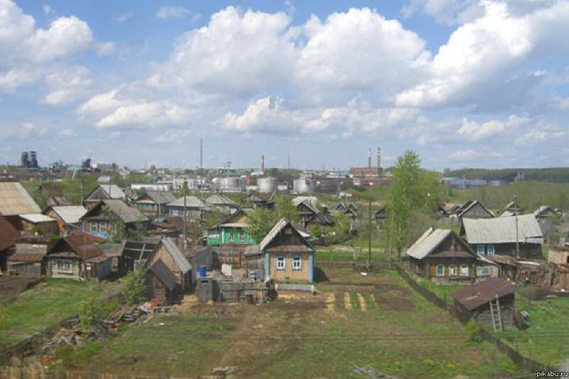
Институт нового
индустриального развития
(ИНИР)
Слайд 23
Традиционно-консервативная подсистема
Традиционное промышленное и аграрное производство и смежные отрасли, основанные на раннеиндустриальных технологических укладах
Рыночные отношения с патриархальными пережитками и государственно-бюрократическим протекционизмом
Традиционные российские черты с идеологией консерватизма

Slide 24
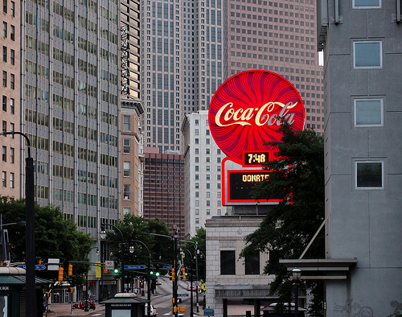
Институт нового
индустриального развития
(ИНИР)
Слайд 24
Либерально-рыночная подсистема
Сборочные производства как филиалы ТНК (торговля, сервис, финансы, др. сферы посредничества)
Отношения и институты капиталистического рынка, обусловленные рыночным фундаментализмом и российской спецификой
Либерально-западническая идеология

Slide 25
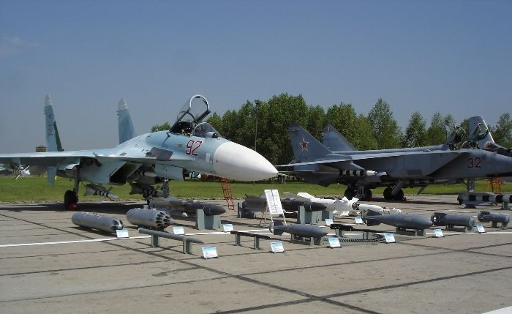
Институт нового
индустриального развития
(ИНИР)
Слайд 25
Новая российская экономическая подсистема
Высокотехнологичные производства и интеграция науки, производства и образования
Программирование рыночного хозяйства, активная промышленная политика, государственно-частное партнерство
Идеология и политика, учитывающие положительные качества соотечественников (честная конкуренция, солидарность, уважение частных и государственных интересов)

Slide 26
Институт нового
индустриального развития
(ИНИР)
Слайд 26
Задачи развития традиционно-консервативной подсистемы
Снижение издержек производства в (в первую очередь – в машиностроении, аграрном и топливно-сырьевом секторах);
Повышение инновационной активности в этих секторах с целью обеспечения базы для двух остальных подсистем и гарантии экономической безопасности;
Позитивное использование патриархальных традиций, предотвращающих чрезмерное забегание вперед и играющих стабилизирующую роль.

Slide 27
Институт нового
индустриального развития
(ИНИР)
Слайд 27
Задачи развития либерально-рыночной подсистемы
Восстановление отечественного массового поточного производства;
Обеспечение доступность для бизнеса кредитно-финансовых, страховых и прочих услуг;
Проведение антикоррупционных и институциональных реформ, что будет способствовать развитию справедливой конкурентной среды

Slide 28
Институт нового
индустриального развития
(ИНИР)
Слайд 28
Задачи развития высокотехнологичного сектора материального производства
В области отношений координации – разработка и реализация долгосрочных программ и среднесрочных индикативных планов, проведение активной промышленной политики
В сфере отношений собственности – развитие крупных государственно-частных корпораций, ориентированных на интеграцию высокотехнологичного производства, науки и образования
В сфере финансов – реорганизация налогообложения и кредитования реального сектора (особенно высокотехнологичного)

Slide 29
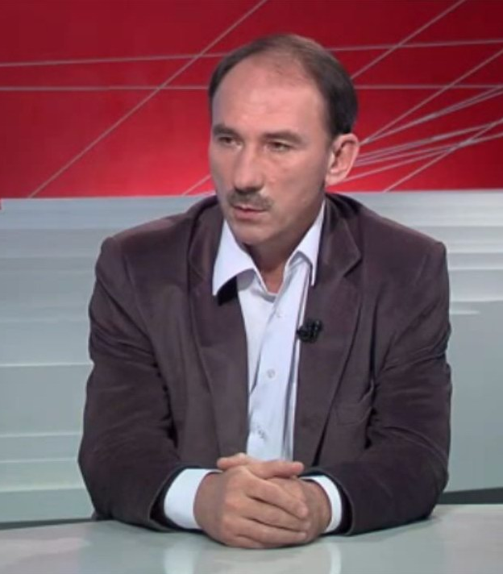
Институт нового
индустриального развития
(ИНИР)
Слайд 29
Задачи развития высокотехнологичного сектора материального производства
«Вначале надо интегрировать науку, образование и промышленность в корпорациях, наладить системное взаимодействие, выведенное на конечные результаты и
конкурентоспособность. В общем, только через неоиндустриализацию России, только в процессе крупных неоиндустриальных свершений, … а никак иначе».
С.С.Губанов, гл.редактор журнала «Экономист»

Slide 30
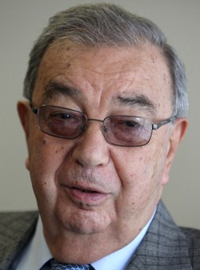
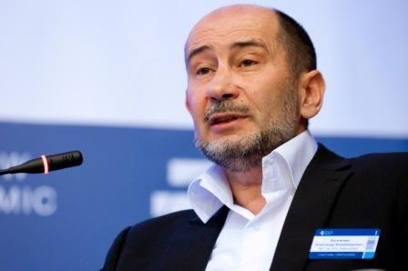
Институт нового
индустриального развития
(ИНИР)
Слайд 30
Е.М.Примаков, член Президиума РАН, руководитель Центра ситуационного анализа РАН:
«… основные черты новой реиндустриализации: диверсификация структуры экономики в сторону повышения в ней доли обрабатывающей промышленности, обеспечение этого процесса трудовыми ресурсами соответствующей квалификации, модернизация финансовой системы страны под нужды реиндустриализации…»
С.Ю. Глазьев, советник президента РФ:
«Мы имеем сегодня крах либеральной теории, либеральной утопии – совершенно ложного взгляда на то, как устроен мир и что нужно делать»
Р.С. Гринберг, директор Института экономики РАН:
«России предстоит использовать все возможности для восстановления своего научно-технического потенциала и развития новых высокотехнологичных отраслей промышленности»
А.В.Бузгалин, гл.редактор журнала «Альтернативы»:
«Главным субъектом социального регулирования должно становиться гражданское общество, постепенно беря на себя все больше функции государства. Пора ставить вопрос превращения социальной справедливости в стимул инновационного развития»
С.Д. Бодрунов, директор ИНИР:
«Именно новая индустриализация экономики… должна стать стержнем, приоритетом нашей новой экономической доктрины»

Slide 31
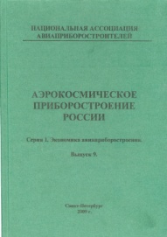
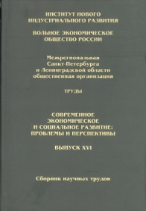
Институт нового
индустриального развития
(ИНИР)
Слайд 31
ИНИР выпускает следующие научные издания:
журнал «Экономическое возрождение России» (лицензируемое научное издание ВАК);
сборники Трудов ИНИР;
брошюры «Научные доклады ИНИР»;
периодическое (совместное с НААП) издание «Труды Национальной ассоциации авиаприборостроителей России (серия «Экономика авиаприборостроения»)»;
ежегодный совместный сборник научных трудов с Межрегиональной Санкт-Петербурга и Ленинградской области общественной организации Вольного экономического общества (ВЭО) России.

Slide 32
Институт нового
индустриального развития
(ИНИР)
Слайд 32
Результаты исследований ИНИР
Налицо – необходимость реиндустриализации приоритетного развития сферы материального производства
У России имеются ресурсы для проведения реиндустриализации
Ситуация в мировой экономике позволяет успешно провести реиндустриализацию
Политическая ситуация требует ее проведения
Реиндустриализация – доминанта нашей экономической доктрины будущего периода

Slide 33
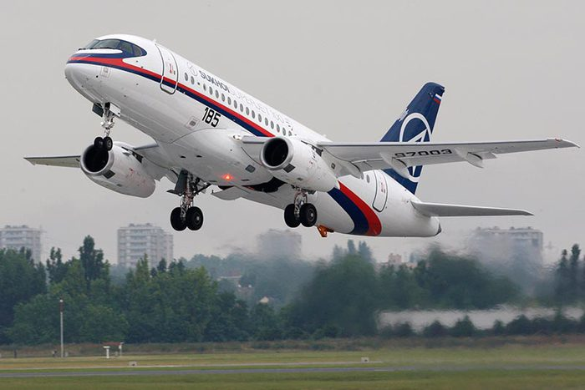
Институт нового
индустриального развития
(ИНИР)
Слайд 33
СПАСИБО
ЗА
ВНИМАНИЕ!

